Slide 1


MBM-Engineering: Alexandrakis, Gieltowsky, Jamal-Eddine, Liss, Nyugen

Slide 2

Modellierung der Anwendungsfälle
als Aktivitätsdiagramm
1

Slide 3
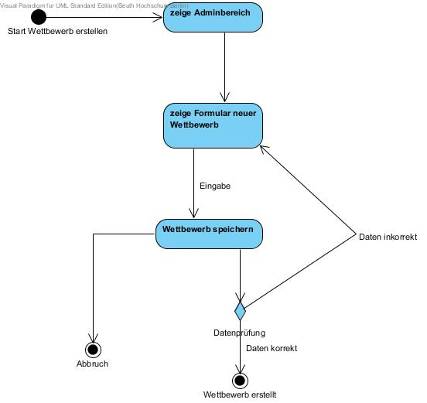
Erstellen eines Wettbewerbs
2

Slide 4
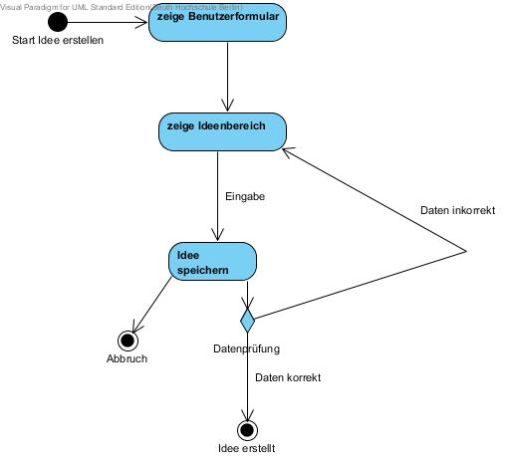
Erstellen einer Idee
3

Slide 5
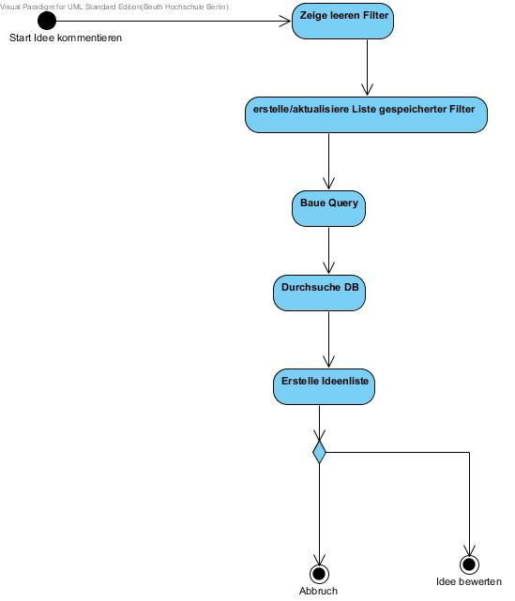
Kommentieren einer Idee
4

Slide 6
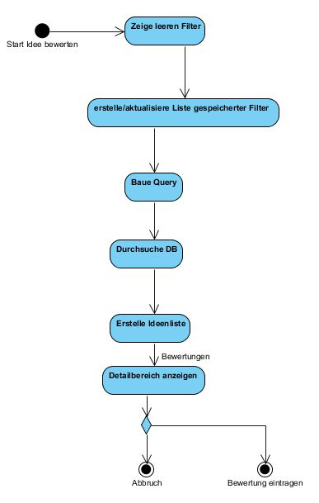
Bewerten einer Idee
5

Slide 7
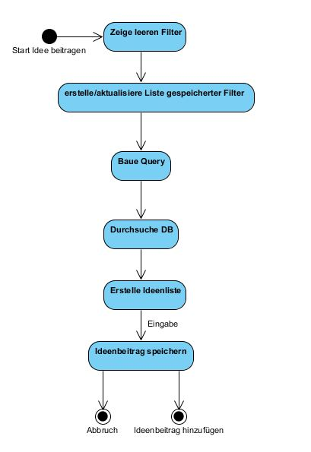
Beitragen von Ideen zu einem Projekt
6

Slide 8
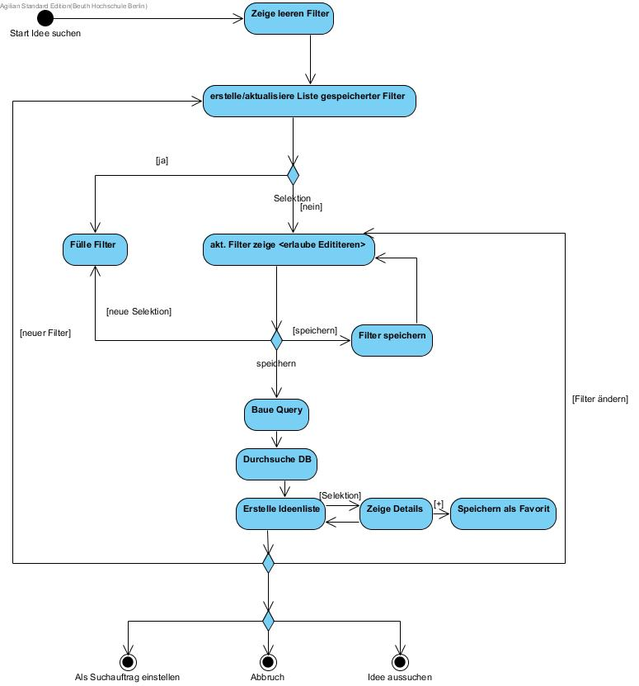
Suchen von Ideen
7

Slide 9
Exkurs
„Fingerübungen“ zur Klassenmodellierung
8

Slide 10
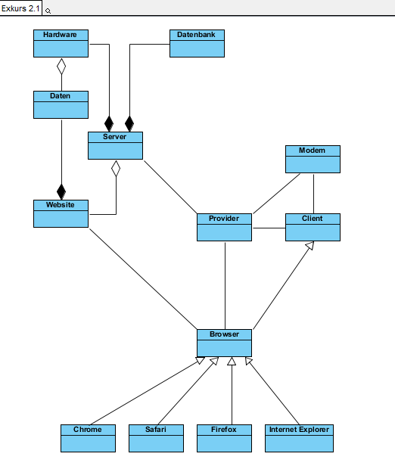
Grundaufbau des Internets
9

Slide 11
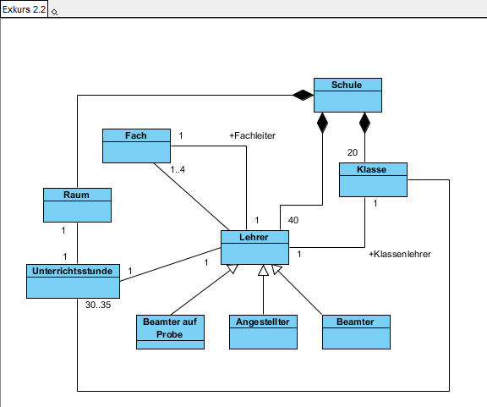
Klassendiagramm für einen Schulbetrieb
10

Slide 12
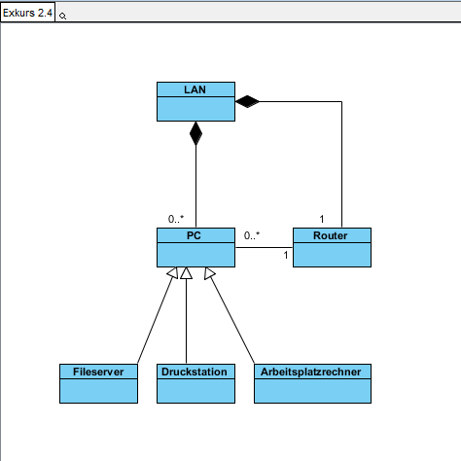
Klassendiagramm eines LAN
11

Slide 13
Klassenmodell durch
CRC-Analyse
12

Slide 14
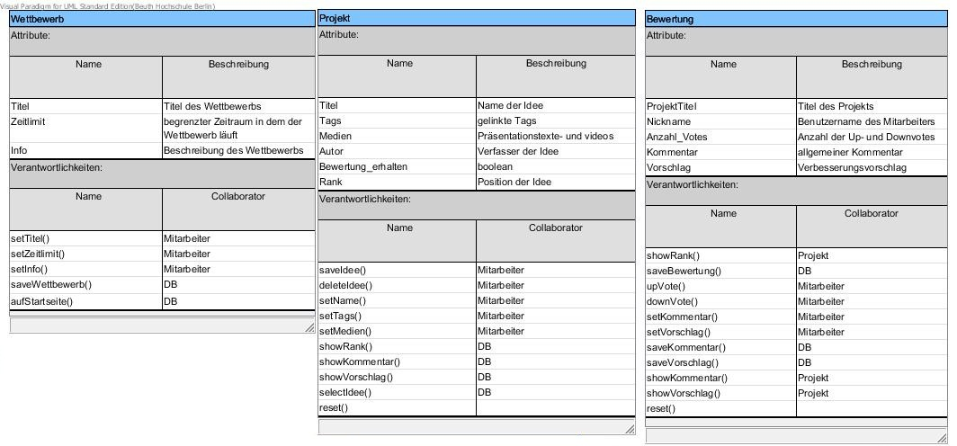
CRC-Analyse für die Anwendungsfälle (Teil 1)
13

Slide 15
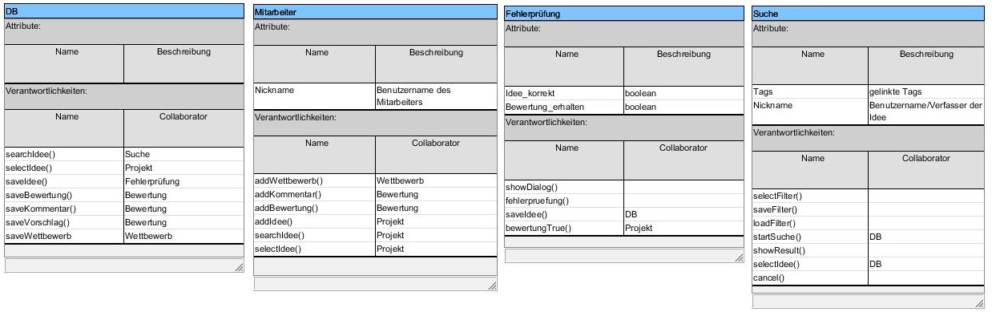
CRC-Analyse für die Anwendungsfälle (Teil 2)
14

Slide 16
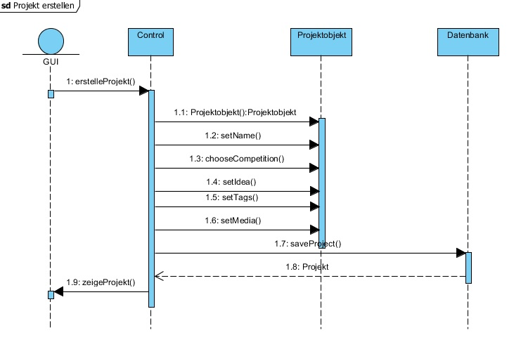
Sequenzdiagramm zur „Projekt erstellen“
15
Notes:
GUI statt Mitarbeiter
Projekt erstellen Objekt fehlt

Slide 17
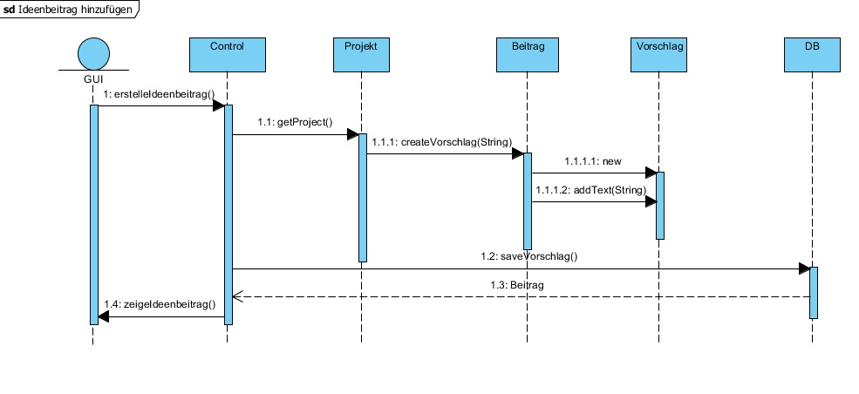
Sequenzdiagramm zur „Ideenbeitrag“
16

Slide 18
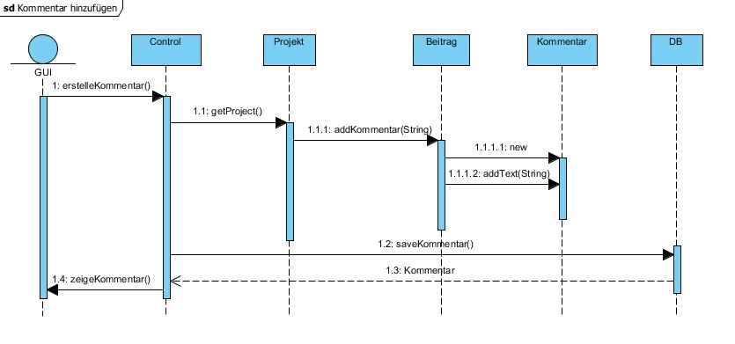
Sequenzdiagramm zur „Kommentar“
17

Slide 19
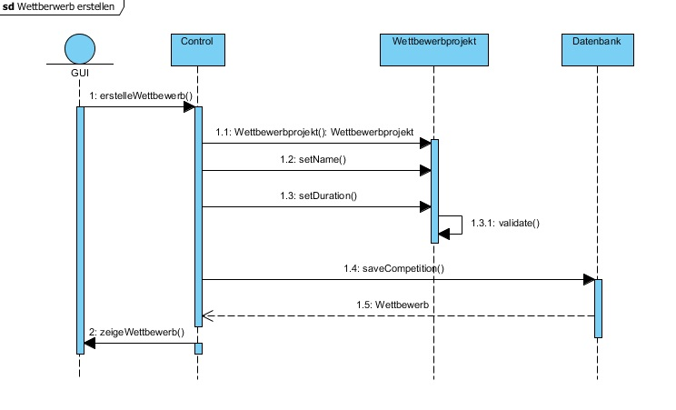
Sequenzdiagramm zur „Wettbewerb erstellen“
18

Slide 20
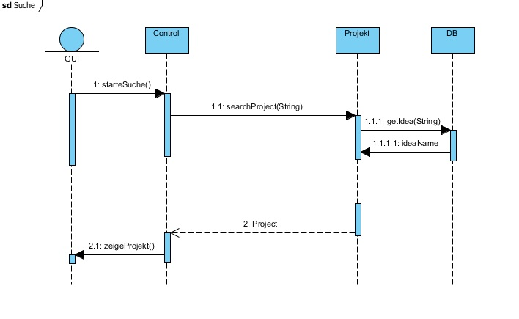
Sequenzdiagramm zur „Suche“
19

Slide 21
Fachklassendiagramm
20

Slide 22
„Bereinigtes“ Fachklassendiagramm
21

